Slide 1
Tłumacz japońskiego
Tłumaczenie połączenia znaków systemu KATAKANA na język angielski

Slide 2
KATAKANA
KATAKANA
KANA
Katakana to jeden z dwóch japońskich
systemów pisma sylabicznego kana.
Drugi to hiragana.
HIRAGANA

Slide 3
Wykorzystany konwerter
https://www.sljfaq.org/cgi/e2k.cgi?word=battle

Slide 4
Omówienie kodu
W celu poprawnego wykonania zadania, potrzebny był import kilku komponentów:
Skimage – do odczytu znaków z obrazków
Matplotlib – do wyświetlania wykresów
Difflib – do wyszukiwania najlepszego pasującego tłumaczenia ze słownika
Os – do wylistowania plików zawierających zdjęcia znaków znajdujących się w folderze

Slide 5
Przygotowanie czcionki obsługującej japońskie znaki
Metody służące do wygenerowania
obrazków, które zawierają pojedyncze
litery, a następnie ich scalenie w całe
słowa.

Slide 6
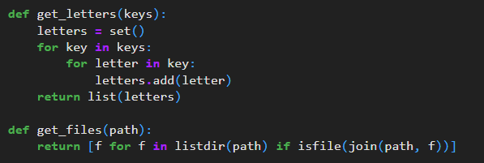
Metoda do pobierania obrazków, a następnie konwertowania
ich na biało-czarne.
Metoda do pobierania unikalnych liter, które zawierają słowa
japońskie wprowadzone do słownika.
Metoda do wylistowania plików, które znajdują się w danym
folderze. Potrzebna do przejścia pętlą po wygenerowanych
obrazkach zawierających słowa.

Slide 7
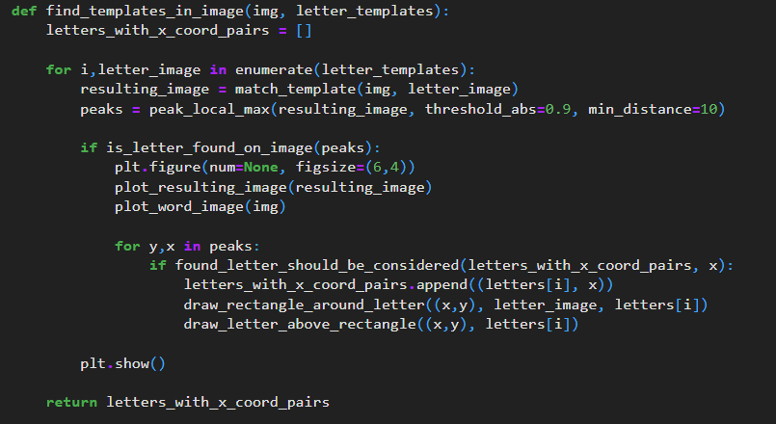
Funkcja jako argument pobiera obrazek ze słowem w języku japońskim, oraz listę obrazków z poszczególnymi literami.
Dla każdej z liter sprawdza, czy znajduje się ona na obrazku. Jeśli się znajduje, zapisuje jej współrzędną x.
Po przesortowaniu liter względem tej współrzędnej możemy określić w jakiej kolejności litery wystąpiły na obrazku, tj. jakie słowo utworzyły.
Najważniejsze tutaj są metody match_template oraz peak_local_max z biblioteki skimage.feature.
match_template – funkcja zwraca obrazek tego typu:
W prostych słowach: W obszarze najjaśniejszym jest największe prawodpodobieństwo, że znaleźliśmy fragment(literę), którego szukamy. Obszar ten jest lokalnym maksimum, który jesteśmy w stanie wyciągnąć za pomocą funkcji peak_local_max.

Slide 8
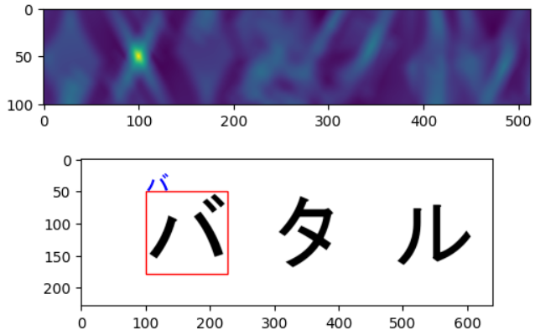
Pobranie nazw plików, a następnie uruchomienie
tłumaczeń dla każdego z wyrazów.
Program przechodzi przez wszystkie dostępne znaki i określa, czy znajdują się one na obrazku. Znaleziony znak zostaje zakreślony czerwoną ramką.
Po przejściu wszystkich znaków, wyświetla raport odnośnie tego, co udało mu się znaleźć. Następnie tłumaczy znaleziony wyraz na jego odpowiednik w języku angielskim. Jeśli nie znajdzie dokładnie tego samego wyrazu, wyświetla ten który jest jemu ‚najbliższy’.

Slide 9
Dziękujemy

